Slide 1
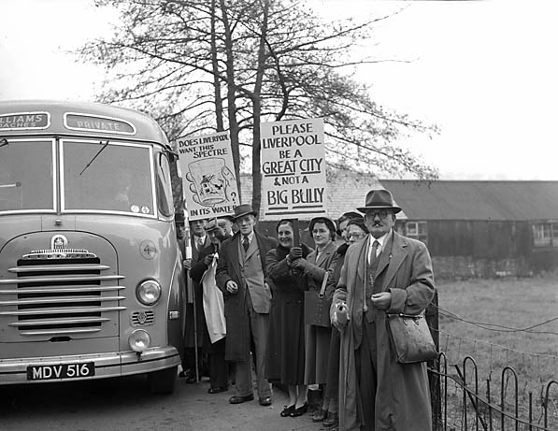
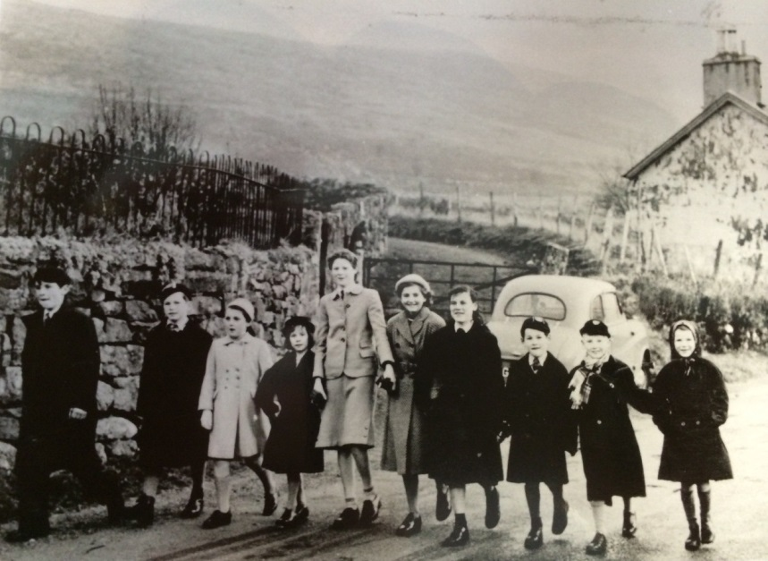

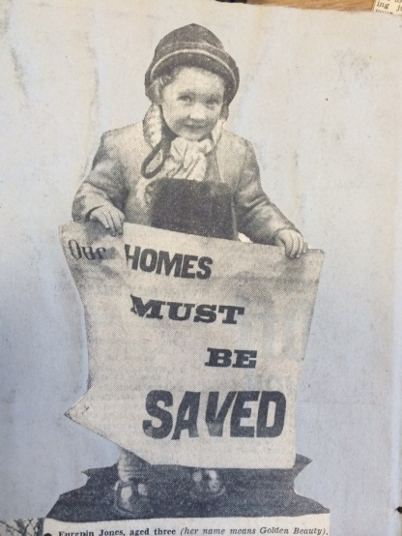
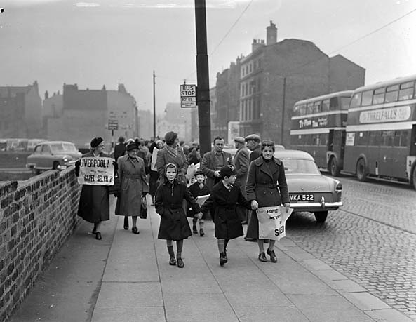
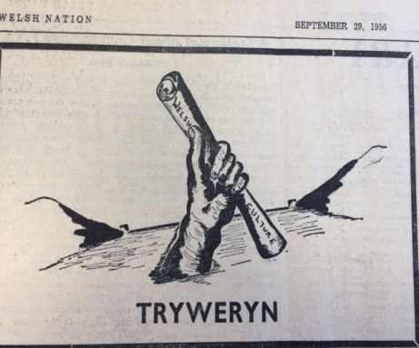
PROTEST
Beth sy’n awgrymu bod y brotest mewn dinas ymhell o Gapel Celyn?
Pwy oedd yn protestio?
Pam mae Lerpwl yn cael ei galw’n fwli?
Sut fath o bobl sy’n bwlio? Trafodwch.
Crewch eich posteri/sloganau eich hunain yn erbyn colli cartref.
Trafodwch pa ffynhonnell sy’n brimaidd, cynradd/eilradd/ffaith/barn/damcaniaeth/
dibynadwy?
United we will stand
To save our dearest land
Our native land
O what a shame for Thee
To flood our cemetery
We fight to keep our homes
For ever free.

Slide 2



Slide 7


Slide 8
United we will stand
To save our dearest land
Our native land
O what a shame for Thee
To flood our cemetery
We fight to keep our homes
For ever free.

Slide 9
Beth sy’n awgrymu bod y brotest mewn dinas ymhell o Gapel Celyn?
Pwy oedd yn protestio?
Pam mae Lerpwl yn cael ei galw’n fwli?
Sut fath o bobl sy’n bwlio? Trafodwch.
Crewch eich posteri/sloganau eich hunain yn erbyn colli cartref.
Trafodwch pa ffynhonnell sy’n brimaidd, cynradd/eilradd/ffaith/barn/damcaniaeth/
dibynadwy?

